Slide 1
Исследовательская работа
Тема: Закон чисел Фибоначчи
МАОУ СОШ № 8 им. генерал-лейтенанта В. Г. Асапова
Автор: Акиншина Е. К. ученица 1 класса «Б»
Научный руководитель:
Ким Н.Н.

Slide 4
Тема: Закон чисел Фибоначчи
Цель исследования – знакомство с числами Фибоначчи и историей их открытия;
Задачи:
1.Изучить свойства чисел Фибоначчи;
2.Изучить области их применения.
3.Сделать краткие выводы о значении чисел Фибоначчи в системе мироздания.
Объект исследования: последовательность чисел Фибоначчи.
Предмет исследования: числа
Методы исследования:
-изучение и обобщение теоретического материала
-наблюдение
-логические выводы
Гипотеза: предположим, что числа Фибоначчи имеют различные проявления в устройстве мира.

Slide 5
Закон чисел Фибоначчи

Slide 6
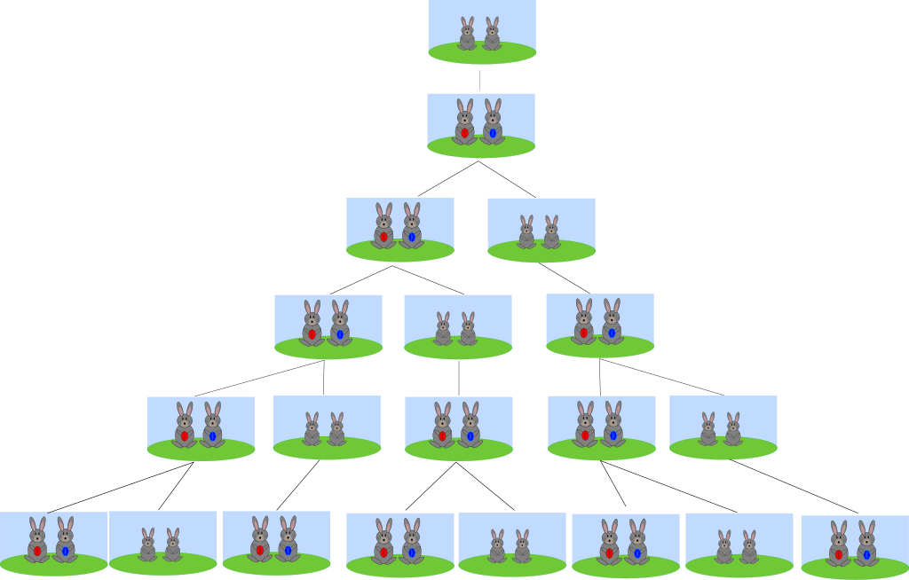
Эксперимент

Slide 7
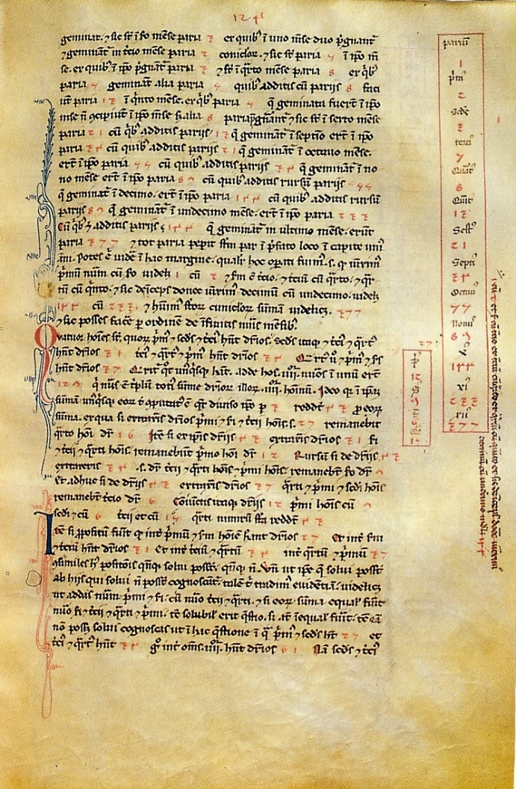
Книга об абаке

Slide 8
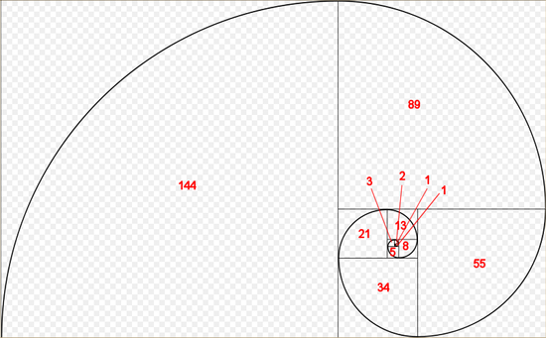
Спираль

Slide 9
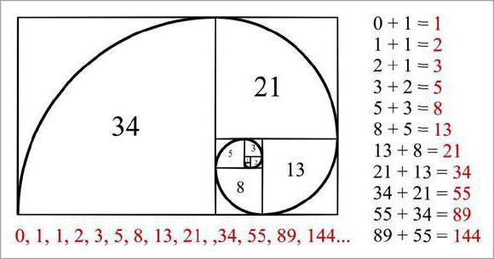
Спираль

Slide 11
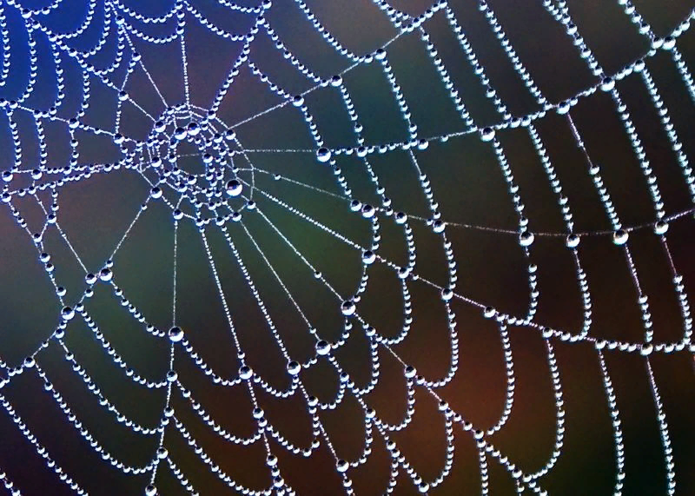

Slide 14
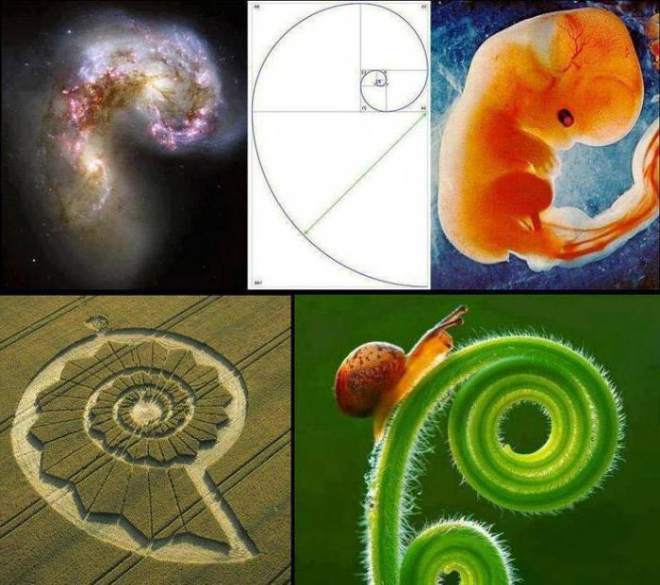

Slide 16
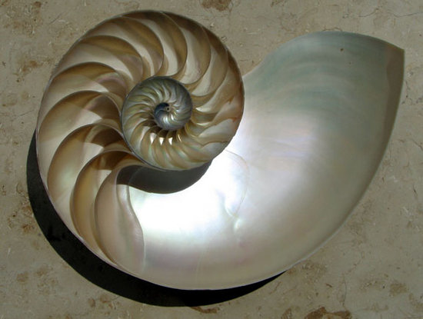
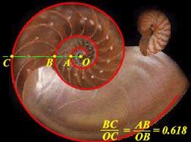

Slide 17
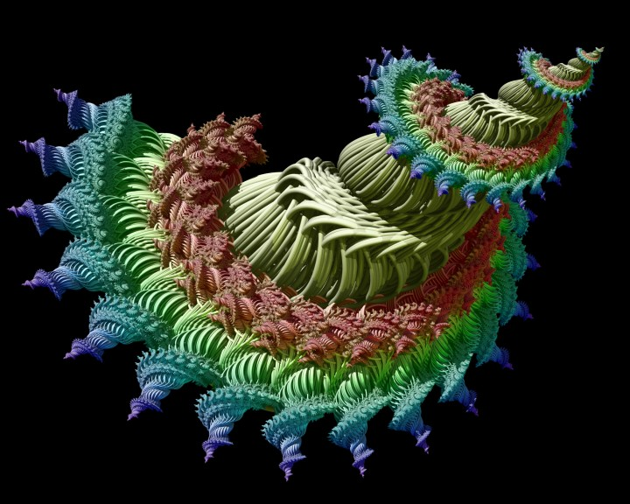

Slide 18
Вывод: моя гипотеза подтвердилась. Числа Фибоначчи имеют проявления в природе, архитектуре, космосе.

Slide 19
Спасибо за внимание!

